Slide 1
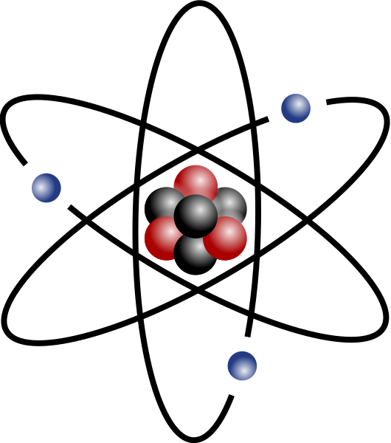
Atom

Slide 2

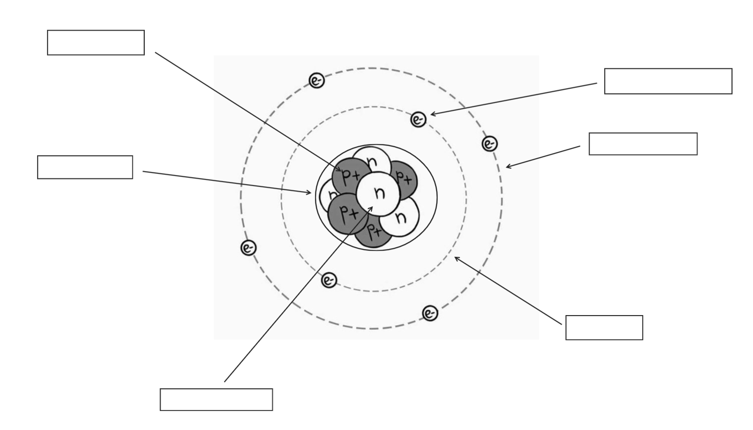


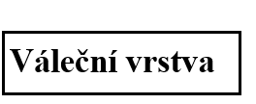




Stavba atomu
A jeje. Něco mi tu chybí. Pomozte mi to doplnit.
Skvěle!

Slide 3

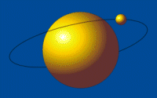
Co to ten atom vlastně je?
Atom
= (1) __________stavební jednotka všech látek
→ Rozdíl mezi atomem, prvkem a molekulou.
  (2) _________ = základní stavební jednotka všech látek
  (3) _________ = chemická látka obsahující jeden druh atomu
  (4) _________ = chemická struktura z jednoho nebo více druhů atomu
základní
Atom
Prvek
Molekula

Slide 4

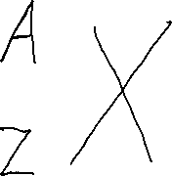
Z čeho všeho je atom složen?
Složení atomu:
→(5) ________ atomu
  Představuje 99,9% hmotnosti atomu
  Zajímavost: Atomové jádro je 100 000x menší než celý atom
  Obsahuje:
    (6) _________ p⁺ – mikročástice s nejmenším (7) ___________ nábojem
    (9) _________ n⁰ – mikročástice (10) ______ elektrického náboje
    Počet (11) _________ v jádře mi udává (12) _______________ Z, které najdeme (13) _______________ před značkou
    Protony a (14) __________ se dohromady označují jako (15) __________ a ty určují (16) ________________ A, které najdeme (17) _______ nad číslem protonovým
    Jednoduchá matematika:
  protony + neutrony = (18) ___________
  nukleony – protony = (19) ___________
Jádro
protony
kladným
neutrony
bez
protonů
Protonové
vlevo dole
neutorny
nukleony
Nukleonové číslo
vlevo
nukleony
neutrony

Slide 5
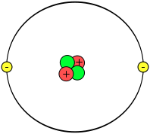

Teď už to půjde samo.
→(20) _________________ atomu
  Obsahuje:
    (21) ___________ e⁻ - mikročástice s nejmenším (22) ___________ náboje
  Elektrony se pohybují kolem jádra v různých vzdálenostech …. (23) ______________________ (dráha, slupka)
  Elektronové vrstvy:
    místo, ve kterém obíhá (24) ___________ kolem jádra
    vrstev je maximálně (25) _____
    obsazení vrstev: je přesně stanoven (1. vrstva obsahuje maximálně (28) ___ elektrony, 2. vrstva obsahuje maximálně (29) ____ elektronů. Řídí se to dle periodické soustavy prvků, viz další hodiny)
    vrstvy se zaplňují (30) __________ od vrstvy (31) _________ k jádru.
    nejvzdálenější vrstva od jádra se nazývá (32) ___________________ … elektrony zde mají (33) _____________ energii (jádro je přitahuje nejméně)
Obal
elektrony
záporný
Elektronových vrstvách
elektron
7
2
8
postupně
nejblíže
Valenční vrstva
největší

Slide 6

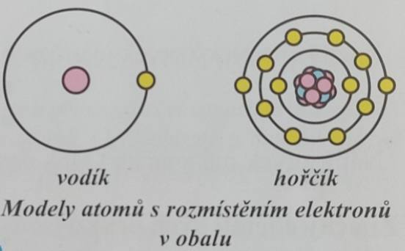
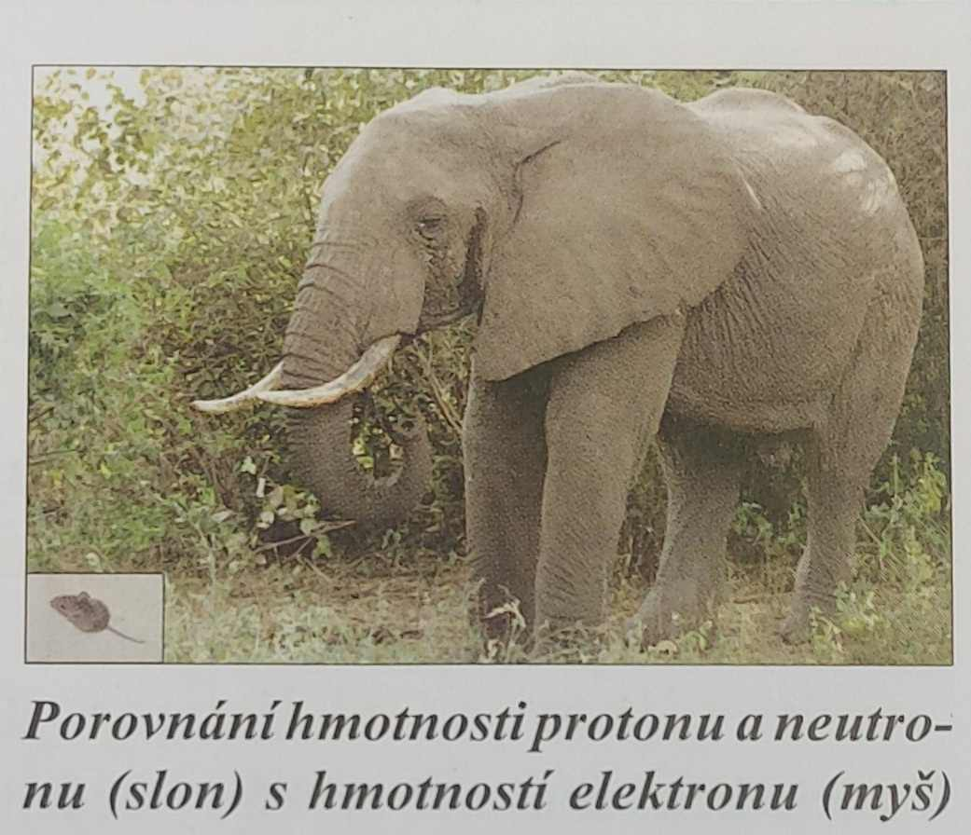
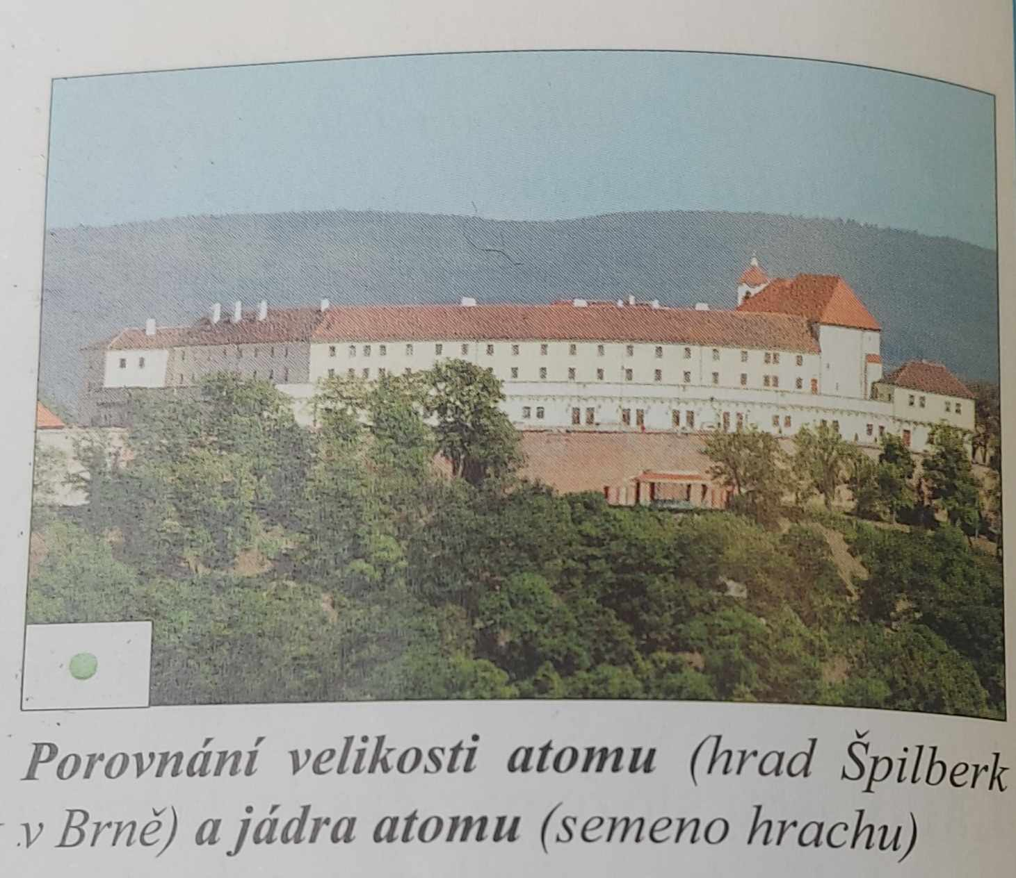
Zajímavost
Je to opravdu tak? Ano je.
Atom má stejný počet protonů a elektronů: p⁺ = e⁻ → atom je (34) ________________________
Zajímavost: Velikost elektronu lze přirovnat k velikosti kuliček od hrachu
Zajímavost: Atomové jádro je 100 000x menší než celý atom
Elektroneutrální

Slide 7


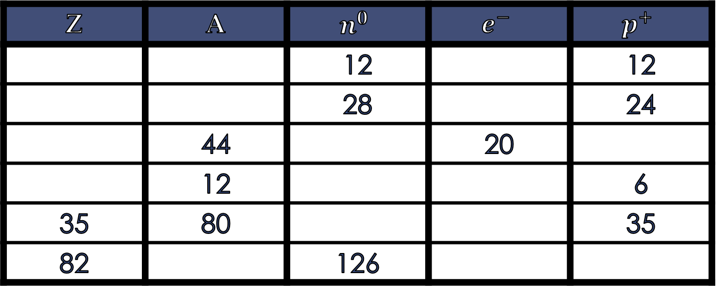
Příklady k procvičení
Zvládnu to levou zadní.
Z | A | $$n^{0}$$ | $$e^{−}$$ | $$p^{+}$$
 |  | 12 |  | 12
 |  | 28 |  | 24
 | 44 |  | 20
 | 12 |  |  | 6
35 | 80 |  |  | 35
82 |  | 126

Slide 8

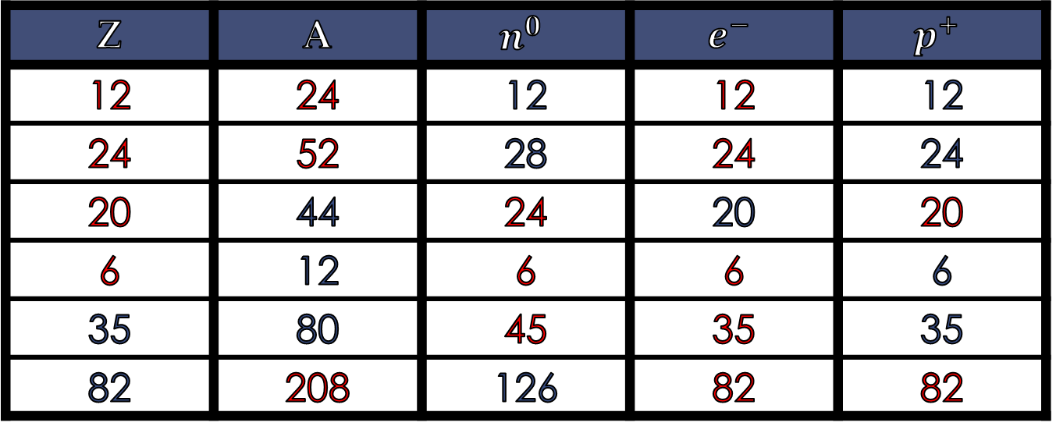
Příklady k procvičení - řešení
Z | A | $$n^{0}$$ | $$e^{−}$$ | $$p^{+}$$
12 | 24 | 12 | 12 | 12
24 | 52 | 28 | 24 | 24
20 | 44 | 24 | 20 | 20
6 | 12 | 6 | 6 | 6
35 | 80 | 45 | 35 | 35
82 | 208 | 126 | 82 | 82

Slide 9
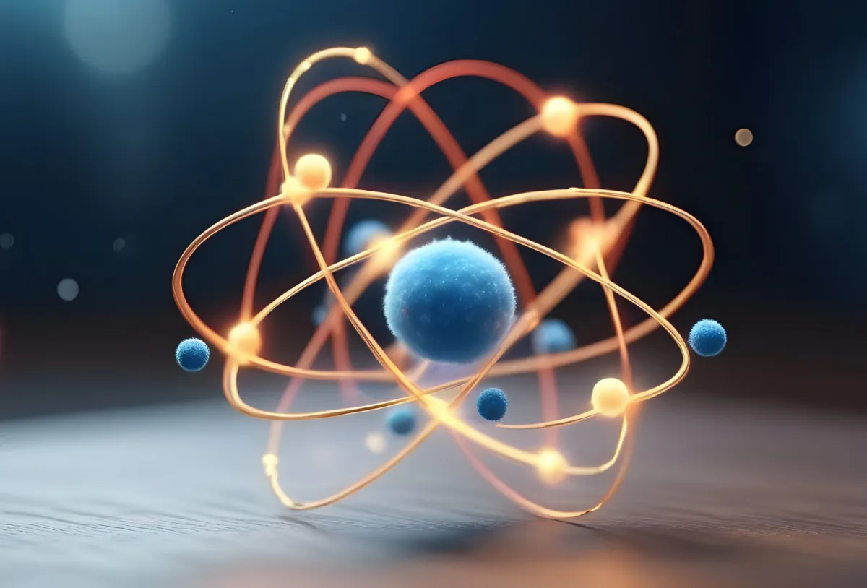

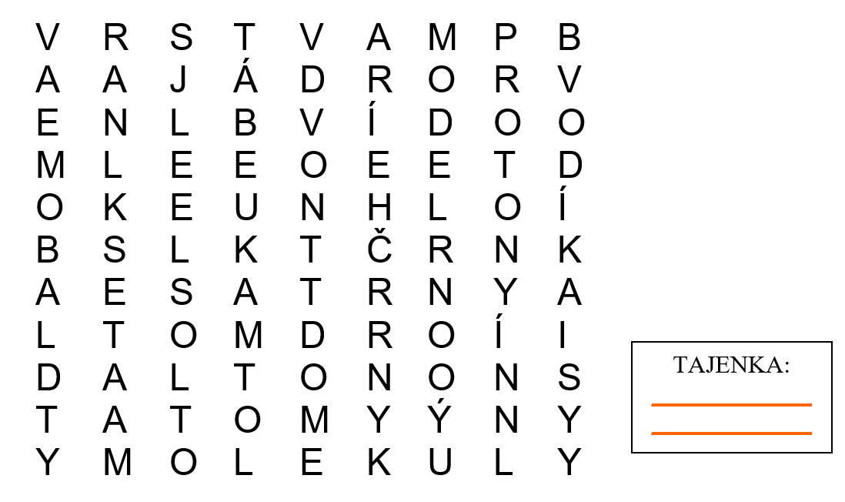
Osmisměrka na závěr
Ou ne. To vypadá těžce.

Slide 10
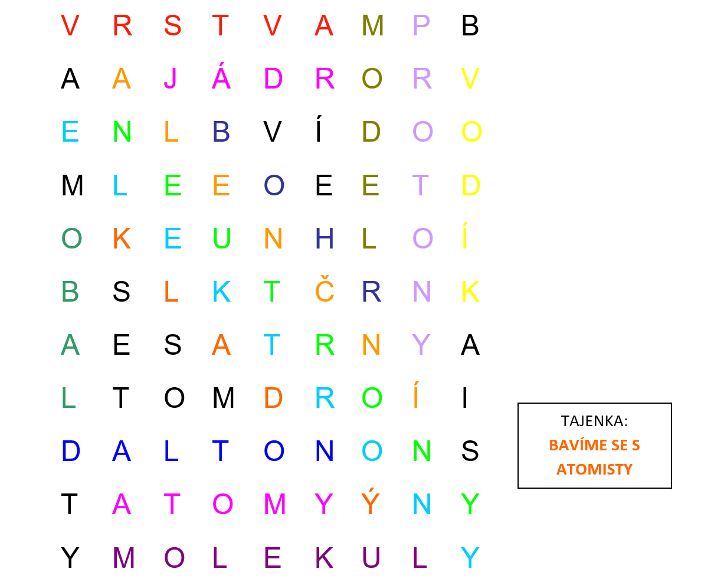
Osmisměrka na závěr - řešení

Slide 11
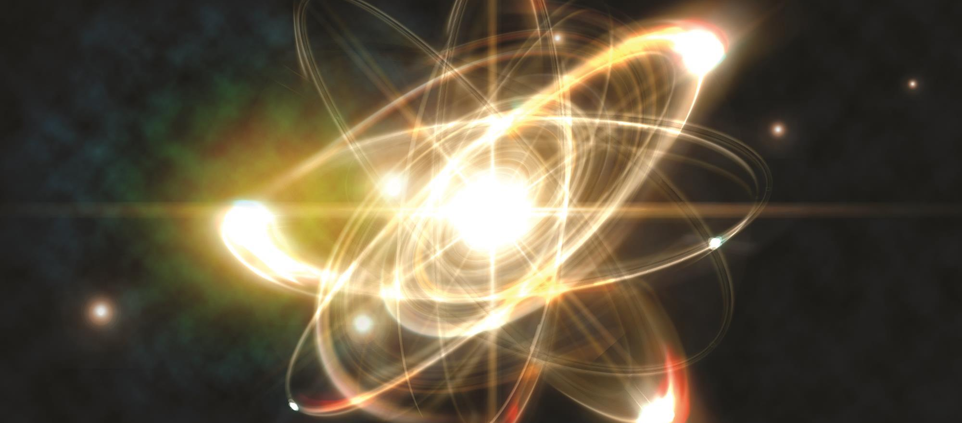
Zvládli jsme to až do konce.

Slide 12
Zdroje:
https://dum.rvp.cz/materialy/stahnout.html?s=dnhgmhnl
MACH, Josef, Irena PLUCKOVÁ a Jiří ŠIBOR. Chemie: úvod do obecné a anorganické chemie. Brno: Nová škola, c2010, 110 s. Duhová řada. ISBN 978-807-2891-337.
https://wiki.rvp.cz/Sborovna/3Tematicke_plany/2.Zpracovane_tematickplany/2.stupen/Fyzika/Fyzika6.-9.ro%c4%8dn%c3%adk_(tematick%c3%a9_pl%c3%a1ny)
JEŘÁBEK, Jaroslav, TUPÝ, Jan. Rámcový vzdělávací program pro základní vzdělávání. *online+. Praha: Výzkumný ústav pedagogický v Praze, 2007. 126 s. *cit. 2015-03-20+. Dostupné z: http://www.vuppraha.cz/wp-content/uploads/2009/12/RVPZV_2007-07.pdf.
RANDA, Miroslav; HAVEL, Václav; HÖFER, Gerhard; KEPKA, Josef; KOHOUT, Václav et al. Fyzika 6: pro základní školy a víceletá gymnázia. Fraus systém ve vzdělání. Plzeň: Fraus, 2016. ISBN 978-80-7489-046-8.

